Slide 1

Нов свободноизбираем предмет в катедра „Стопанско Управление“
Всеки четвъртък от 18:30, зала 300

Slide 2
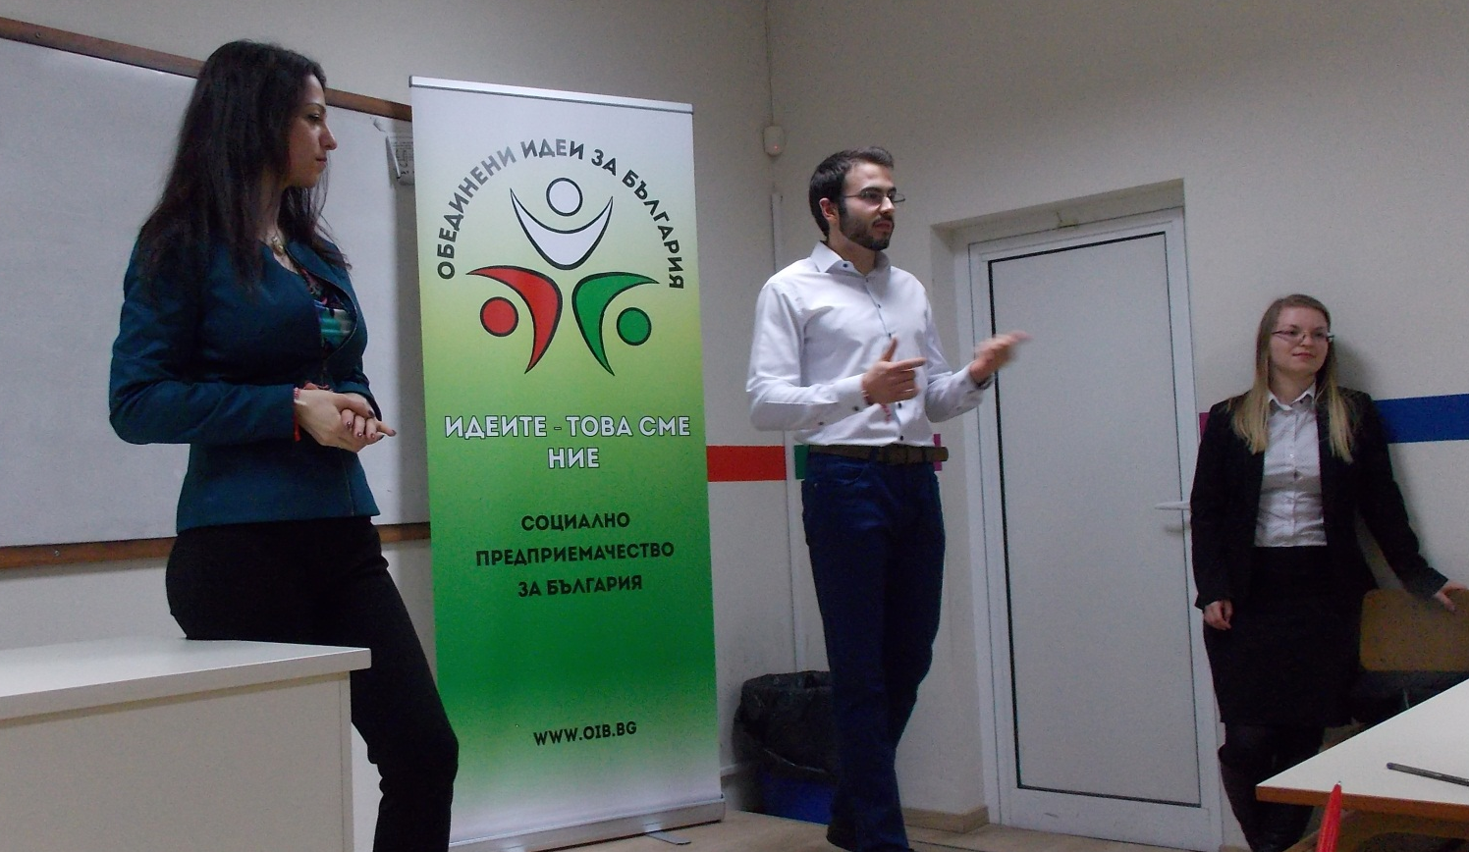

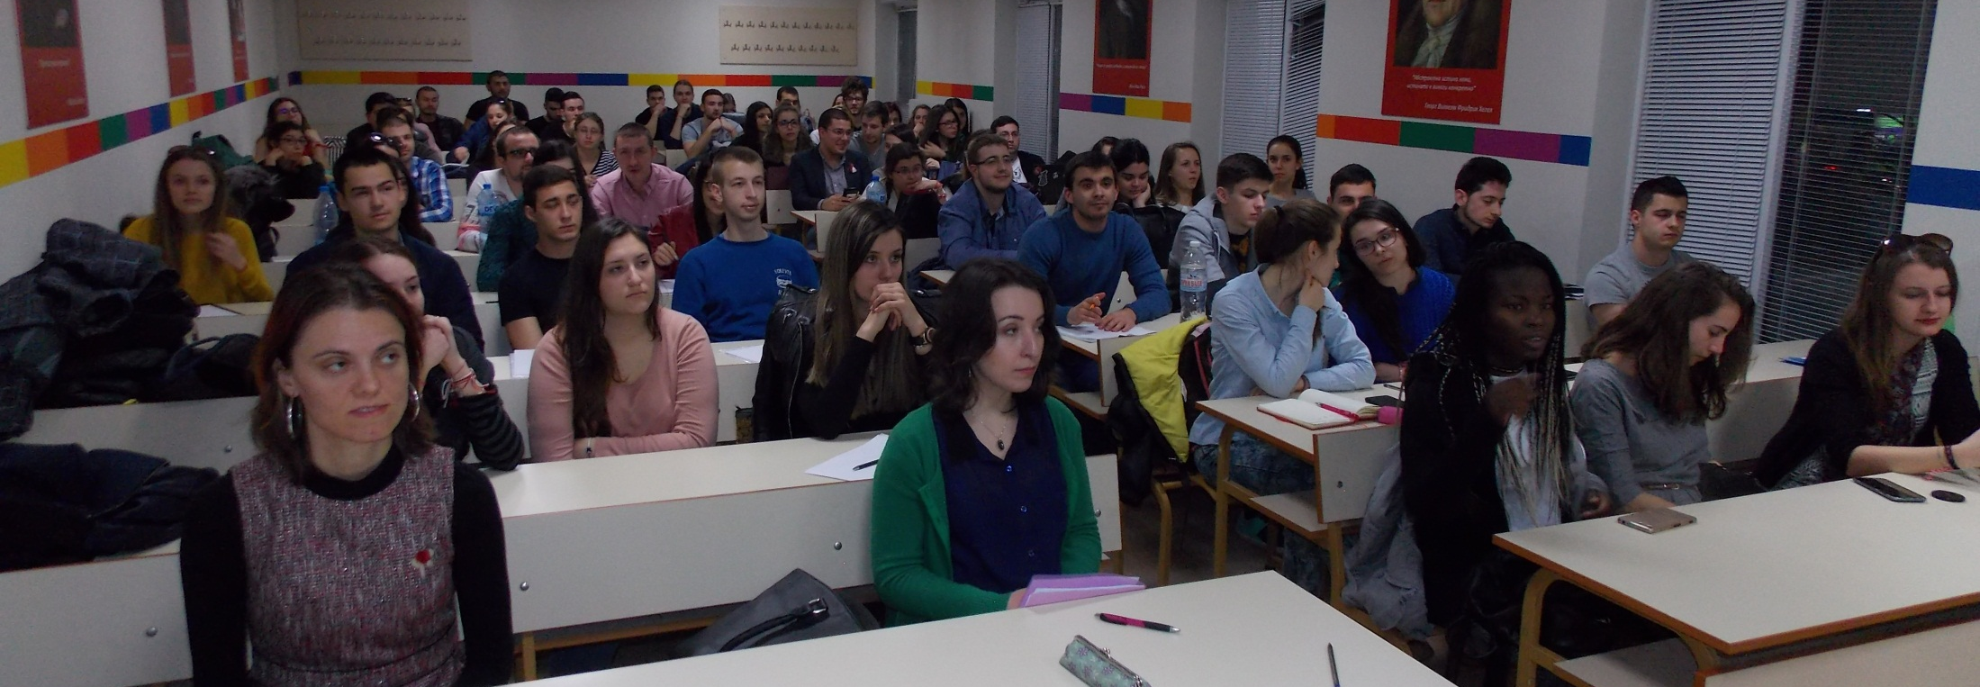
Начало 2.03.2017

Slide 3

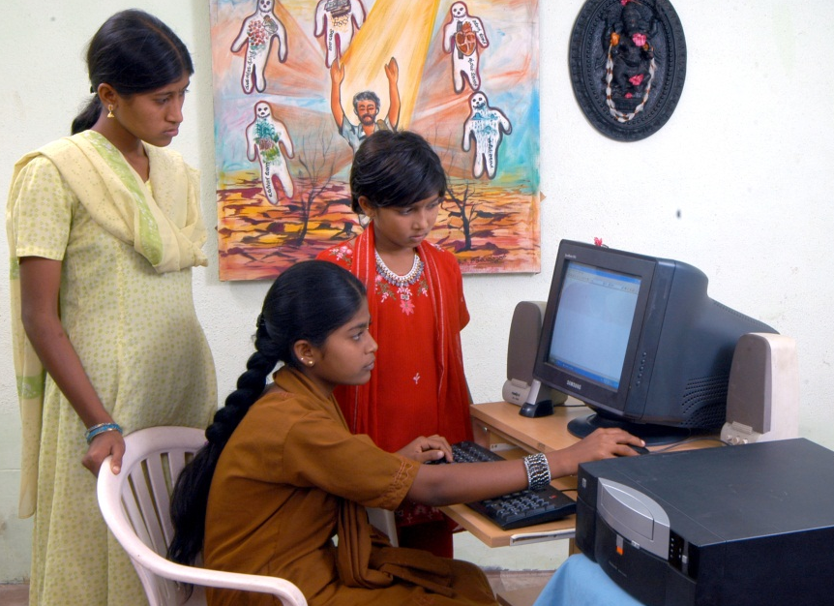
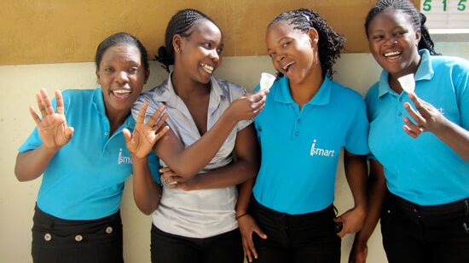
Какво да очаквам?
Обучение чрез разглеждане на международни казуси
Защо си струва?
Социалното предприемачество е бизнес предизвикателството на бъдещето

Slide 4
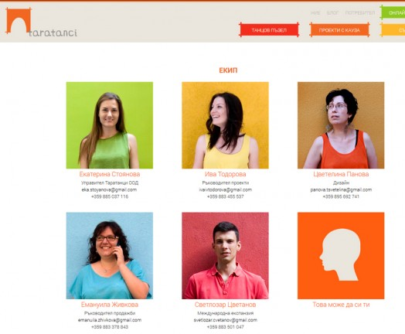
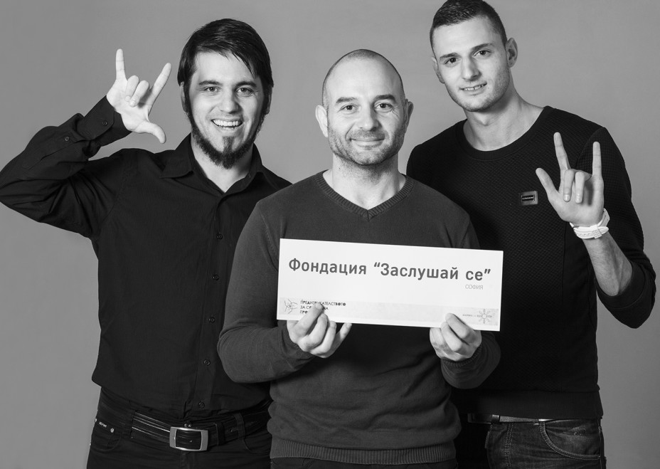


Практически знания и запознанство с български социални предприемачи
Какво печеля?
Фондация „Заслушай се“
Таратанци

